Slide 1


Программа «1С программист»
Преподаватель:
Рогозянский Андрей Денисович
Ассистент:
Сюсин Олег Александрович
Выполнил:
Аушев Александр Анатольевич
Группа: 1СП - 705
ВЫПУСКНАЯ АТТЕСТАЦИОННАЯ РАБОТА
«Разработка конфигурации, учитывающей основные функции торгового предприятия»
2023

Slide 2

Задание
В рамках выпускной аттестационной работы необходимо создать конфигурацию, в которой представлены основные учетные функции торгового предприятия.
При выполнении аттестационной работы необходимо:
разработать справочники, документы, журналы документов;
разработать печатные формы документов;
установить регистры накопления, сведений;
создать процесс передачи данных в регистры;
создать подсистемы и распределить по ним созданные объекты конфигурации.

Slide 3
В качестве итоговой аттестационной работы создана конфигурация для автоматизации учетных функции торгового предприятия (для примера внесены ООО Успех и ООО Удача) осуществляющих торговлю товарами и предоставление Услуг.
В разработанной конфигурации добавлены и настроены следующие объекты:
Справочники
Документы:
Печатные формы документов
Журналы документов:
Регистры сведений:
Регистры накоплений:
Подсистемы:
Константы.
Перечисления

Slide 4
Справочники
Созданы следующие справочники:
Единицы Измерения – предназначен для хранения единиц измерений товаров , услуг и др.
Организации – предназначен для внесения и хранения данных об организациях, которые ведут учет ( в нашем случае – ООО Успех, ООО Удача).
Банки – для содержания информации о банках, их реквизитах .
Расчетные счета - предназначен для содержания информации о расчетных счетах организаций.
Валюты – содержит информацию по необходимых валютах.
Склады – для информации о складах организаций.
Должности – справочник, с информацией о должностях в организациях.
Сотрудники – содержит данные о сотрудниках организаций.
Контрагенты – для данных о контрагентах, с которыми ведется хозяйственная деятельность организаций.
Договоры – этот справочник для информации о заключенных договорах.
Номенклатуры – это справочник для содержания данных о товарах, услугах, с которыми работает (покупает/продает) организация(и).

Slide 5
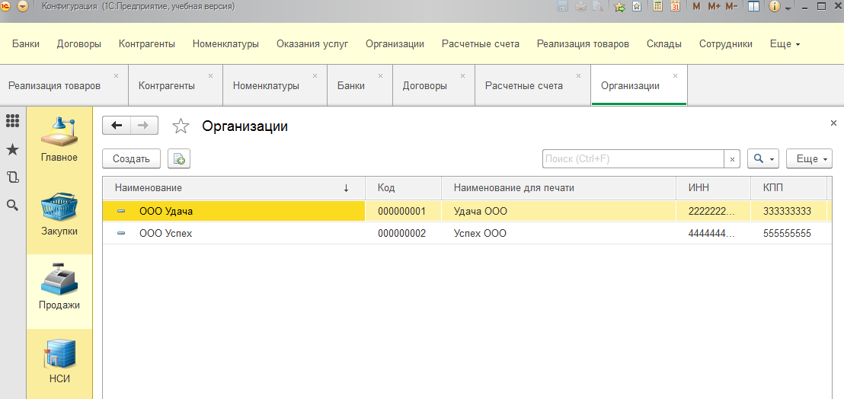
Справочники
Скриншот справочника «Организации» форма списка в пользовательском режиме (1С:Предприятие) :

Slide 6
Документы
В конфигурацию добавлены следующие документы:
Заказ товаров – служит для оформления заявки на заказ товаров (услуг) от контрагентов (поставщиков).
Поступление товаров – документ, для содержания информации о поступлении (закупок товаров).
Счет на оплату – для оформления счетов на оплату за поставки товаров, услуг.
Реализация товаров – предназначен для документов о продажах товаров, оказании услуг.
Оказание услуг - для документов содержащих информацию об оказанных организациями услугах.
Регистрация цен – этот документ для установления цен в организации (ях) закупочных, розничных.

Slide 7
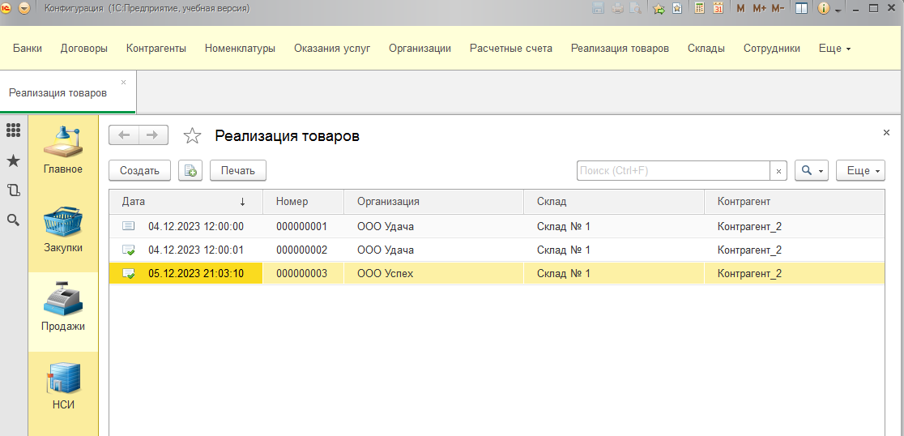
Документы
Скриншот документа «Реализация товаров» (форма списка в пользовательском режиме (1С:Предприятие) :

Slide 8
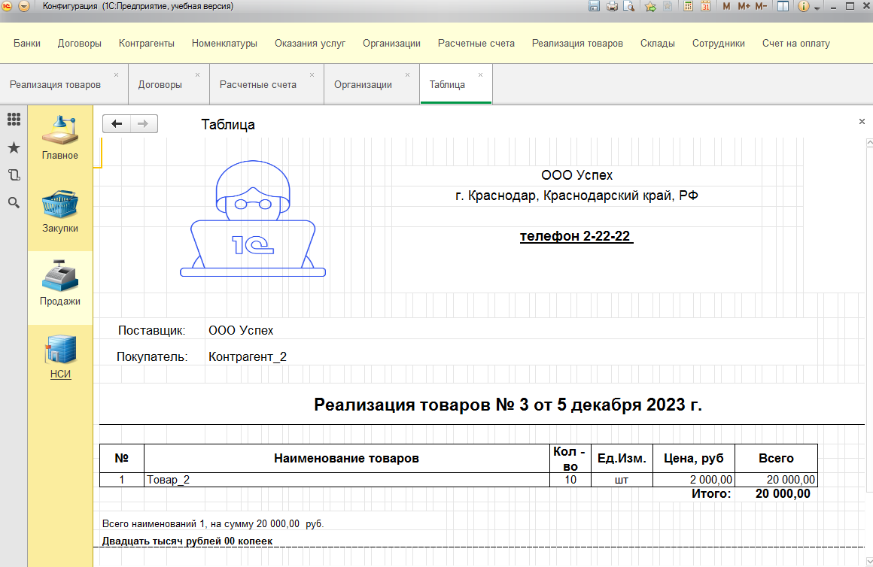
Печатные формы
В документе «Реализация товаров» создан макет печатной формы (по шаблону).
Скриншот в пользовательском режиме (1С:Предприятие).

Slide 9
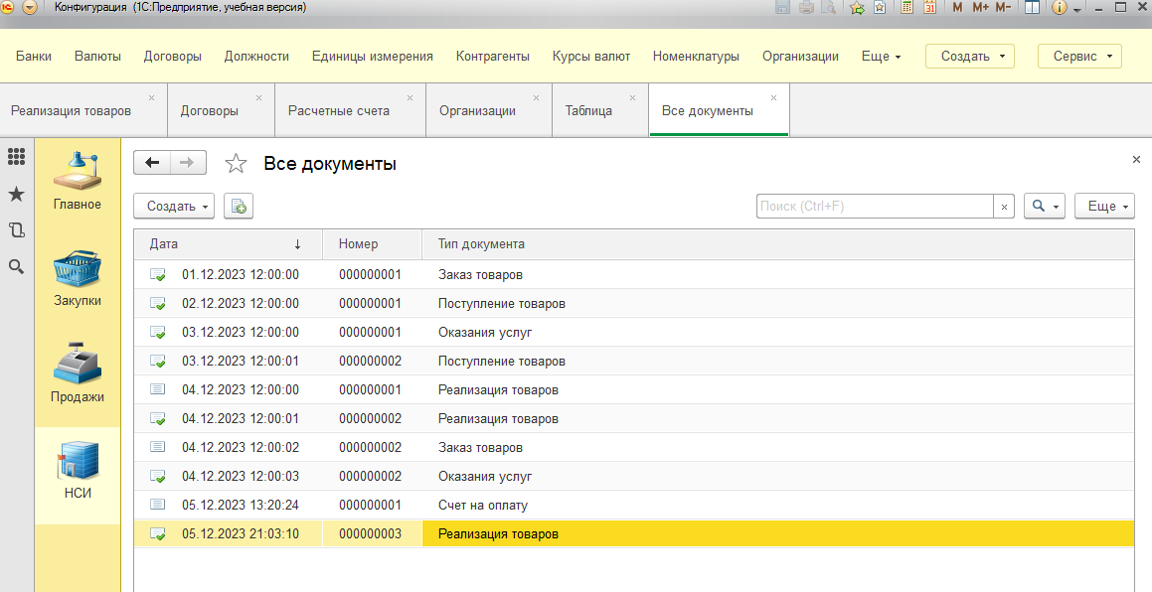
Журналы документов
Создан журнал документов – содержит все «наши» регистрируемые документы: Заказ товаров, Поступление товаров, Счет на оплату, Реализация товаров, Оказание услуг.
Скриншот формы журнала документов в пользовательском режиме (1С:Предприятие):

Slide 10
Регистры сведений
Созданы следующие Регистры сведений:
Курсы валют – периодичность в пределах дня, вручную внесена информация о курсе валют (по заданию).
Цены номенклатур – периодичность: в пределах месяца, регистраторы: документ «Регистрация Цен».

Slide 11
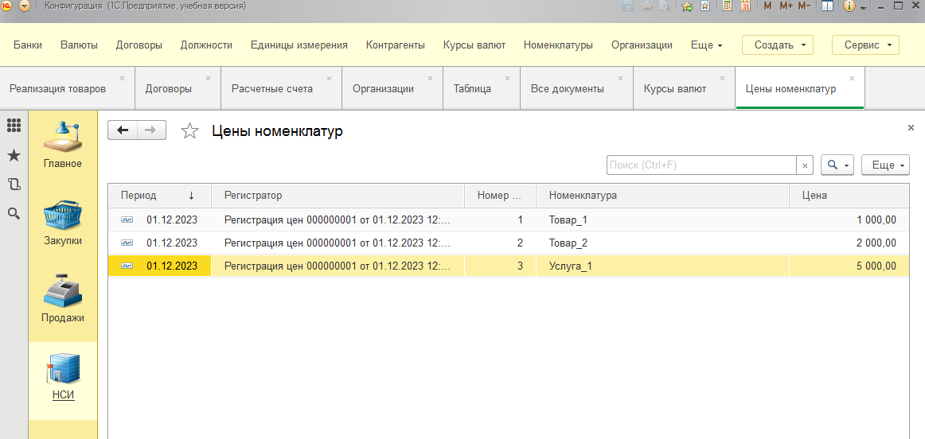
Регистры сведений
Скриншот движений из регистра сведений (Цены номенклатур):

Slide 12
Регистры накопления
Добавлены в конфигурацию следующие регистры накоплений:
Остатки номенклатуры - вид регистра: остатки, регистраторы: «Поступление товаров», «Реализация товаров».
Продажи – тип: обороты, регистраторы: «Реализация товаров», «Оказание услуг».

Slide 13
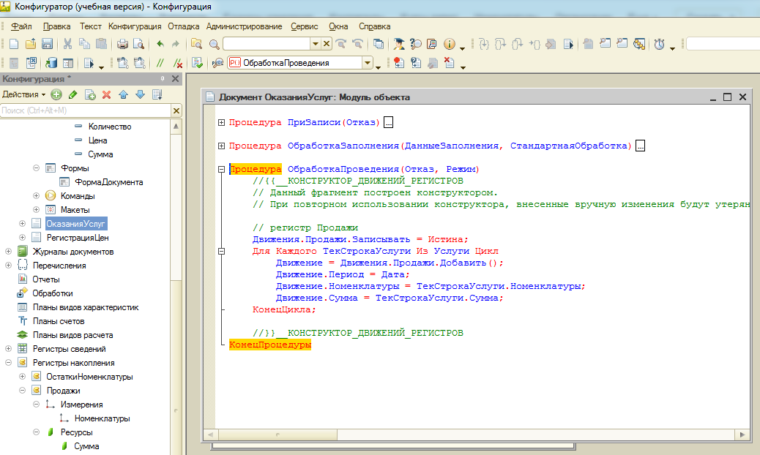
Регистры накопления
Скриншот кода процедуры проведения из регистра накоплений «Продажи»:

Slide 14
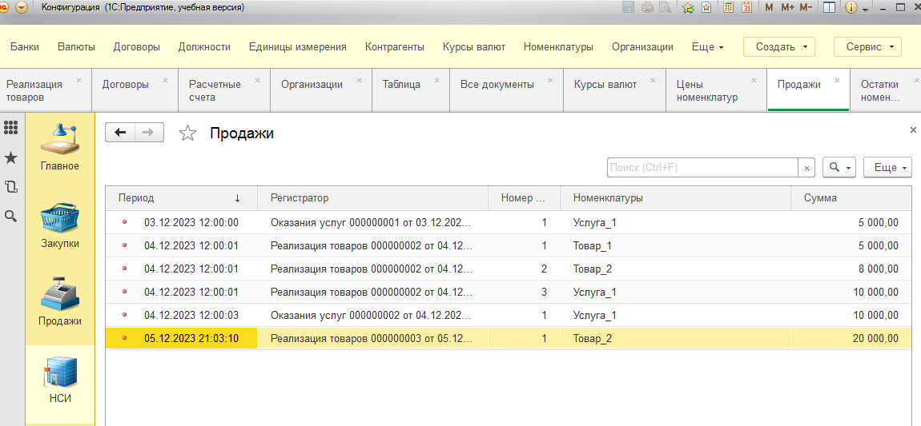
Регистры накопления
Скриншот движений из регистра накопления «Продажи»:

Slide 15
Подсистемы
В конфигурации создал следующие подсистемы:
Закупки
Продажи
НСИ

Slide 16
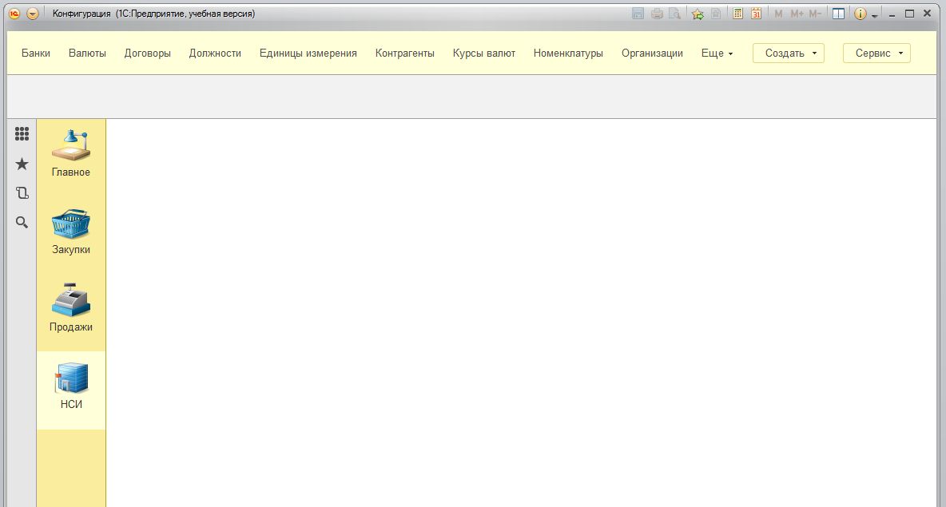
Подсистемы
Скриншот экрана при запуске системы в режиме 1С: Предприятие:

Slide 17
В системе также использованы
1. Константы - телефон
2. Перечисления – Виды номенклатуры
3. Присвоены картинки для подсистем (визуализация)
4. В общих модулях созданы два модуля ( «Работа с документами», «Работа с регистрами»), для использования общих процедур и функций в коде некоторых документов

Slide 18
Заключение
Вопросы, ответы на которые можно вынести в заключение
Какие основные задачи решает созданная конфигурация?
Для каких целей можно использовать 1С?.
Созданная конфигурация решает задачи учета хозяйственной деятельности организации (в виде примера внесены две хозяйствующие организации), осуществляющих торговлю товарами и оказывающих услуги. Показан механизм взаимодействия необходимых для учета документов. В конфигурации применены методы «подтягивания» установленной цены, при оформлении документов на закупку, продажу товаров и оказания услуг.

Slide 19
Заключение
Так же реализована возможность проверки дубликатов при добавлении в документы товаров и услуг (при дублировании строка обнуляется и товар повторно в документ нельзя добавить). При добавлении в текущем документе наименования, количества товара/услуги – сумма подсчитывается автоматически (цена «подтягивается» тоже автоматически). Реализованы движения товаров, услуг по регистрам «Продажи» и «Остатки номенклатуры». При создании документа «Реализация товаров» применена функция соблюдения остатков – при недостаточности товара документ не проведется. Так же в этом документе создали макет для печати (по шаблону).

Slide 20
Заключение
Для каких целей можно использовать 1С?.
Основная задача платформы 1С создавать, применять конфигурации (решения) для ведения учета хозяйственной деятельности различных предприятий, для автоматизации бизнес-процессов, создания отчетов как внутри предприятий, так и для обязательной отчетности в государственные службы. Здесь можно перечислить множественные процессы: торговля, производство, оказание услуг, специализированный бизнес и др. Но возможности 1С не ограничиваются только учетом - на этой платформе можно и взаимодействовать с интернет ресурсами, различными базами данных и др.

Slide 21

Спасибо за внимание!

